Slide 1


第8章 Qt 5模型/视图结构
8.1
概述
8.2
模型（Model）
8.3
视图（View）
8.4
代理（Delegate）

Slide 2
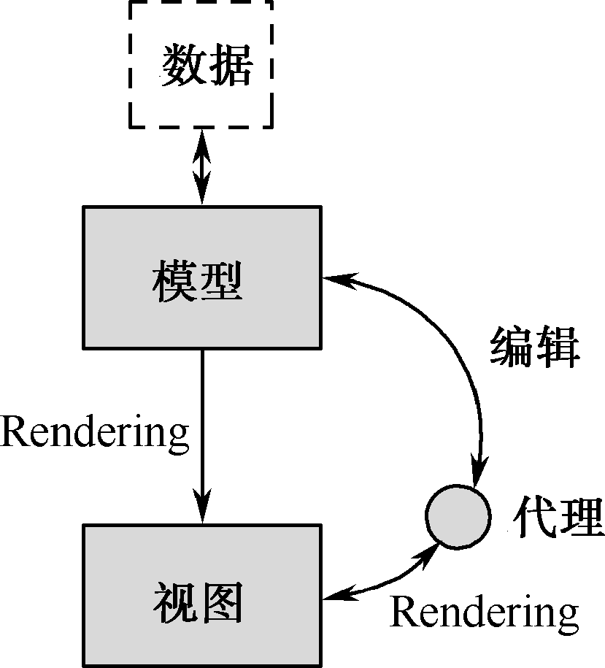
Qt的模型/视图结构分为三部分：模型（Model）、视图（View）和代理（Delegate）。其中，模型与数据源通信，并为其他部件提供接口；而视图从模型中获得用来引用数据条目的模型索引（Model Index）。在视图中，代理负责绘制数据条目，当编辑条目时，代理和模型直接进行通信。模型/视图/代理之间通过信号和槽进行通信，如图8.1所示。

Slide 3
8.1 概述
8.1.1 基本概念
1．模型（Model）
InterView框架中的所有模型都基于抽象基类QAbstractItemModel类，此类由QProxyModel、QAbstractListModel、QAbstractTableModel、QAbstractProxyModel、QDirModel、QFileSystemModel、QHelpContentModel 和 QStandardItemModel类继承。其中，QAbstractListModel类和QAbstractTableModel类是列表和表格模型的抽象基类，如果需要实现列表或表格模型，则应从这两个类继承。

Slide 4
8.1.1 基本概念
2．视图（View）
InterView框架中的所有视图都基于抽象基类QAbstractItemView类，此类由QColumnView、QHeaderView、QListView、QTableView和QTreeView类继承。其中，QListView类由QUndoView类和QListWidget类继承；QTableView类由QTableWidget类继承；QTreeView类由QTreeWidget类继承。而QListWidget类、QTableWidget类和QTreeWidget类实际上已经包含了数据，是模型/视图集成在一起的类。
3．代理（Delegate）
InterView框架中的所有代理都基于抽象基类QAbstractItemDelegate类，此类由QItemDelegate 和 QStyledItemDelegate类继承。其中，QItemDelegate类由表示数据库中关系代理的QSqlRelationalDelegate类继承。

Slide 5
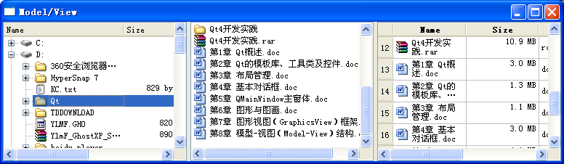
8.1.2 【实例】：模型/视图类使用
【例】（简单） 实现一个简单的文件目录浏览器，完成效果如图8.2所示。实例文件见光盘CH801。
创建工程“DirModeEx.pro”，其源文件“main.cpp”中的具体代码。
最后运行结果如图8.2所示。

Slide 6
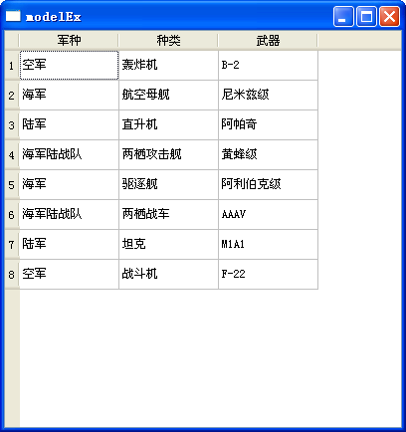
8.2 模型（Model）
【例】（难度一般） 通过实现将数值代码转换为文字的模型来介绍如何使用自定义模型。此模型中保存了不同军种的各种武器，实现效果如图8.3所示。实例文件见光盘CH802。

Slide 7
8.2 模型（Model）
具体操作步骤如下。
（1）ModelEx类继承自QAbstractTableModel类，头文件“modelex.h”中的具体代码。
（2）源文件“modelex.cpp”中的具体代码。
populateModel()函数的具体实现代码如下：
void ModelEx::populateModel()
{
header<<tr("军种")<<tr("种类")<<tr("武器");
army<<1<<2<<3<<4<<2<<4<<3<<1;
weaponType<<1<<3<<5<<7<<4<<8<<6<<2;
weapon<<tr("B-2")<<tr("尼米兹级")<<tr("阿帕奇")<<tr("黄蜂级")
<<tr("阿利伯克级")<<tr("AAAV")<<tr("M1A1")<<tr("F-22");
}

Slide 8
8.2 模型（Model）
columnCount()函数中，模型的列固定为“3”，所以直接返回“3”。
int ModelEx::columnCount(const QModelIndex &parent) const
{ return 3; }
rowCount()函数返回模型的行数。
int ModelEx::rowCount(const QModelIndex &parent) const
{
return army.size();
}
data()函数返回指定索引的数据，即将数值映射为文字。

Slide 9
8.2 模型（Model）
表8.1列出了Item主要的角色及其描述。
常 量 | 描 述
Qt::DisplayRole | 显示文字
Qt::DecorationRole | 绘制装饰数据（通常是图标）
Qt::EditRole | 在编辑器中编辑的数据
Qt::ToolTipRole | 工具提示
Qt::StatusTipRole | 状态栏提示
Qt::WhatsThisRole | What’s This文字
Qt::SizeHintRole | 尺寸提示
Qt::FontRole | 默认代理的绘制使用的字体
Qt::TextAlignmentRole | 默认代理的对齐方式
Qt::BackgroundRole | 默认代理的背景画刷
Qt::ForegroundRole | 默认代理的前景画刷
Qt::CheckStateRole | 默认代理的检查框状态
Qt::UserRole | 用户自定义的数据的起始位置

Slide 10
8.2 模型（Model）
headerData()函数返回固定的表头数据，设置水平表头的标题，具体代码如下：
QVariant ModelEx::headerData(int section, Qt::Orientation orientation, int role) const
{
if(role==Qt::DisplayRole&&orientation==Qt::Horizontal)
return header[section];
return QAbstractTableModel::headerData(section,orientation,role);
}

Slide 11
8.2 模型（Model）
（3）在源文件“main.cpp”中，将模型和视图关联，具体代码如下：
#include <QApplication>
#include "modelex.h"
#include <QTableView>
int main(int argc,char *argv[])
{
QApplication a(argc,argv);
ModelEx modelEx;
QTableView view;
view.setModel(&modelEx);
view.setWindowTitle(QObject::tr("modelEx"));
view.resize(400,400);
view.show();
return a.exec();
}
（4）运行结果如图8.3所示。

Slide 12
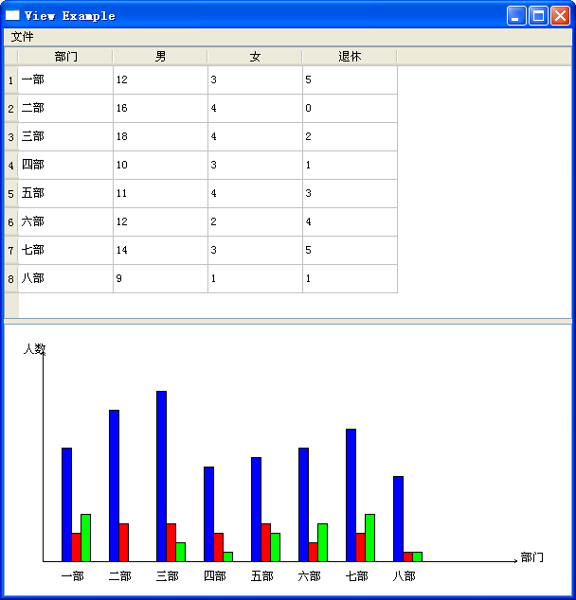
8.3 视图（View）
【例】（难度中等） 通过利用自定义的View，实现一个对TableModel的表格数据进行显示的柱状统计图例子，以此介绍如何应用自定义的View。实现效果如图8.4所示。实例文件见光盘CH803。

Slide 13
8.3 视图（View）
具体实现步骤如下。
（1）完成主窗体，以便显示View的内容。MainWindow 类继承自QMainWindow类，作为主窗体。以下是头文件“mainwindow.h”的具体代码。
（2）下面是源文件“mainwindow.cpp”中的具体代码。
setupModel()函数新建一个Model，并设置表头数据，其具体实现代码如下：
void MainWindow::setupModel()
{
model = new QStandardItemModel(4,4,this);
model->setHeaderData(0,Qt::Horizontal,tr("部门"));
model->setHeaderData(1,Qt::Horizontal,tr("男"));
model->setHeaderData(2,Qt::Horizontal,tr("女"));
model->setHeaderData(3,Qt::Horizontal,tr("退休"));
}

Slide 14
8.3 视图（View）
setupView()函数的具体实现代码如下：
void MainWindow::setupView()
{
table = new QTableView; //新建一个QTableView对象
table->setModel(model); //为QTableView对象设置相同的Model
QItemSelectionModel *selectionModel=new QItemSelectionModel(model); //(a)
table->setSelectionModel(selectionModel);
connect(selectionModel,SIGNAL(selectionChanged(QItemSelection, ItemSelection)),table,SLOT(selectionChanged(QItemSelection,QItemSelec-tion))); //(b)
splitter = new QSplitter;
splitter->setOrientation(Qt::Vertical);
splitter->addWidget(table);
setCentralWidget(splitter);
}

Slide 15
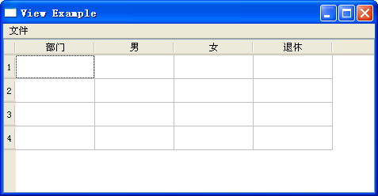
8.3 视图（View）
（3）此时，运行效果如图8.5所示。

Slide 16
8.3 视图（View）
（1）在头文件“mainwindow.h”中添加代码如下：
public:
void openFile(QString);
public slots:
void slotOpen();
（2）在源文件mainwindow.cpp中添加代码如下：
#include <QFileDialog>
#include <QFile>
#include <QTextStream>
#include <QStringList>
其中，在createAction()函数中添加代码如下：
connect(openAct,SIGNAL(triggered()),this,SLOT(slotOpen()));

Slide 17
8.3 视图（View）
槽函数slotOpen()完成打开标准文件对话框，具体代码如下：
void MainWindow::slotOpen()
{
QString name;
name = QFileDialog::getOpenFileName(this,"打开",".","histogram files (*.txt)");
if (!name.isEmpty())
openFile(name);
}
openFile()函数完成打开所选的文件内容，其具体实现代码。

Slide 18
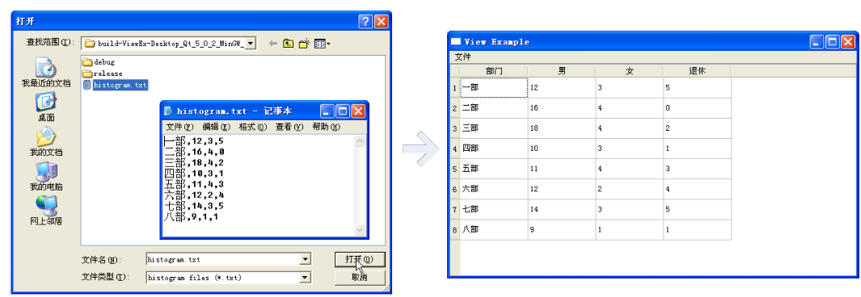
8.3 视图（View）
新建一个文本文件，命名为“histogram.txt”，保存在项目D:\Qt\CH8\CH803\ build-ViewEx-Desktop_Qt_5_4_0_MinGW_32bit-Debug目录下，文件内容及打开后的效果如图8.6所示。

Slide 19
8.3 视图（View）
以上完成了表格数据的加载，下面介绍柱状统计图的绘制。
具体实现步骤如下。
（1）自定义HistogramView类继承自QAbstractItemView类，用于对表格数据进行柱状图显示。下面是头文件“histogramview.h”的具体代码。
（2）源文件“histogramview.cpp”的具体代码。
dataChanged()函数实现当Model中的数据更改时，调用绘图设备的update()函数进行更新，反映数据的变化。具体实现代码。
void HistogramView::dataChanged(const QModelIndex &topLeft,
const QModelIndex &bottomRight)
{
QAbstractItemView::dataChanged(topLeft,bottomRight);
viewport()->update();
}
setSelectionModel()函数为selections赋初值，具体代码如下：
void HistogramView::setSelectionModel(QItemSelectionModel *selectionModel)
{
selections=selectionModel;
}

Slide 20
8.3 视图（View）
（3）下面的工作就是完成对选择项的更新。
selectionChanged()函数中完成当数据项发生变化时调用update()函数，重绘绘图设备即可工作。此函数是将其他View中的操作引起的数据项选择变化反映到自身View的显示中。具体代码如下：
void HistogramView::selectionChanged(const QItemSelection &selected,
const QItemSelection &deselected)
{
viewport()->update();
}
鼠标按下事件函数mousePressEvent()，在调用setSelection()函数时确定鼠标单击点是否在某个数据项的区域内，并设置选择项。具体代码如下：
void HistogramView::mousePressEvent(QMouseEvent *event)
{
QAbstractItemView::mousePressEvent(event);
setSelection(QRect(event->pos().x(),event->pos().y(),1,1),QItem
Selec tionModel::SelectCurrent);
}

Slide 21
8.3 视图（View）
setSelection()函数的具体代码如下：
void HistogramView::setSelection(const QRect &rect,QItemSelectionModel
::SelectionFlags flags)
{
int rows = model()->rowCount(rootIndex()); //获取总行数
int columns = model()->columnCount(rootIndex()); //获取总列数
QModelIndex selectedIndex; //(a)
for (int row=0; row<rows; ++row) //(b)
{
for (int column=1; column<columns; ++column)
{
QModelIndex index=model()->index(row,column,rootIndex());
QRegion region=itemRegion(index); //(c)
if (!region.intersected(rect).isEmpty())
selectedIndex = index;
}
}
if(selectedIndex.isValid()) //(d)
selections->select(selectedIndex,flags);
else
{
QModelIndex noIndex;
selections->select(noIndex,flags);
}
}

Slide 22
8.3 视图（View）
indexAt()函数的具体内容。
由于本例未用到以下函数的功能，所以没有实现具体内容，但仍然要写出函数体的框架，代码如下：
QRect HistogramView::visualRect(const QModelIndex &index)const{}
void HistogramView::scrollTo(const QModelIndex &index,ScrollHint){}
QModelIndex HistogramView::moveCursor(QAbstractItemView::CursorAction cursor Action, Qt::KeyboardModifiers modifiers){}
int HistogramView::horizontalOffset()const{}
int HistogramView::verticalOffset()const{}
bool HistogramView::isIndexHidden(const QModelIndex &index)const{}
QRegion HistogramView::visualRegionForSelection(const QItemSelection & selection)const{}

Slide 23
8.3 视图（View）
itemRegion()函数的具体代码如下：
QRegion HistogramView::itemRegion(QModelIndex index)
{
QRegion region;
if (index.column() == 1) //男
region = MRegionList[index.row()];
if (index.column() == 2) //女
region = FRegionList[index.row()];
if (index.column() == 3) //退休
region = SRegionList[index.row()];
return region;
}

Slide 24
8.3 视图（View）
（4）在头文件“mainwindow.h”中添加代码如下：
#include "histogramview.h"
private:
HistogramView *histogram;
（5）在源文件“mainwindow.cpp”中添加代码，其中，setupView()函数的代码修改。
（6）运行结果如图8.4所示。

Slide 25
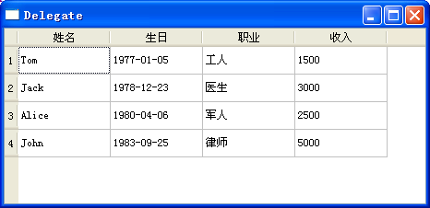
8.4 代理（Delegate）
【例】（难度中等） 利用Delegate设计表格中控件如图8.7所示。实例文件见光盘CH804。

Slide 26
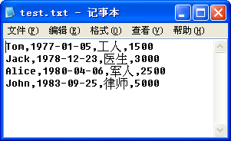
8.4 代理（Delegate）
具体实现步骤如下。
（1）首先，加载表格数据，以便后面的操作。源文件“main.cpp”中的具体代码如下：
（2）选择“构建”→“构建项目"DateDelegate"”菜单项，首先按照如图8.8所示的格式编辑本例所用的数据文件“test.txt”，保存在项目D:\Qt\CH8\CH804\ build- DateDelegate-Desktop_Qt_5_4_0_MinGW_32bit- Debug目录下，然后运行程序，结果如图8.7所示。

Slide 27
8.4 代理（Delegate）
（3）在图8.7中，使用手动的方式实现对生日的录入编辑。下面使用日历编辑框QDateTimeEdit 控件实现对生日的编辑，用自定义的Delegate来实现。
（4）DateDelegate 继承自QItemDelegate类。头文件“datedelegate.h”中的具体代码如下：
#include <QItemDelegate>
class DateDelegate : public QItemDelegate
{
Q_OBJECT
public:
DateDelegate(QObject *parent = 0);
QWidget *createEditor(QWidget *parent, const QStyleOptionViewItem & option, const QModelIndex &index) const; //(a)
void setEditorData(QWidget *editor, const QModelIndex &index) const; //(b)
void setModelData(QWidget *editor, QAbstractItemModel *model, const QModelIndex &index) const; //将Delegate中对数据的改变更新至Model中
void updateEditorGeometry(QWidget *editor, const QStyleOptionViewItem & option, const QModelIndex &index) const; //更新控件区的显示
};

Slide 28
8.4 代理（Delegate）
（5）源文件“datedelegate.cpp”中的具体代码如下：
#include "datedelegate.h"
#include <QDateTimeEdit>
DateDelegate::DateDelegate(QObject *parent) :
QItemDelegate(parent)
{
}
createEditor()函数的具体实现代码如下：
QWidget *DateDelegate::createEditor(QWidget *parent,const QStyleOption ViewItem &/*option*/,const QModelIndex &/*index*/) const
{
QDateTimeEdit *editor = new QDateTimeEdit(parent); //(a)
editor->setDisplayFormat("yyyy-MM-dd"); //(b)
editor->setCalendarPopup(true); //(c)
editor->installEventFilter(const_cast<DateDelegate*>(this)); //(d)
return editor;
}

Slide 29
8.4 代理（Delegate）
setEditorData()函数的具体代码如下：
void DateDelegate::setEditorData(QWidget *editor,
const QModelIndex &index) const
{
QString dateStr= index.model()->data(index).toString(); //(a)
QDate date = QDate::fromString(dateStr,Qt::ISODate); //(b)
QDateTimeEdit *edit=static_cast<QDateTimeEdit*>(editor); //(c)
edit->setDate(date); //设置控件的显示数据
}

Slide 30
8.4 代理（Delegate）
setModelData()函数的具体代码如下：
void DateDelegate::setModelData(QWidget *editor,QAbstractItemModel *model, const QModelIndex &index) const
{
QDateTimeEdit *edit=static_cast<QDateTimeEdit*>(editor);//(a)
QDate date = edit->date(); //(b)
model->setData(index,QVariant(date.toString(Qt::ISODate)));//(c)
}
updateEditorGeometry()函数的具体代码如下：
void DateDelegate::updateEditorGeometry(QWidget *editor,const QStyle OptionViewItem &option,const QModelIndex &index) const
{
editor->setGeometry(option.rect);
}

Slide 31
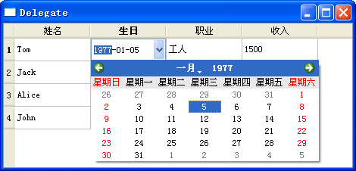
8.4 代理（Delegate）
（6）在“main.cpp”文件中添加如下代码：
#include "datedelegate.h"
在语句tableView.setModel(&model);后面添加如下代码：
DateDelegate dateDelegate;
tableView.setItemDelegateForColumn(1,&dateDelegate);
（7）此时运行程序，双击第1行第2列，将显示如图8.9所示的日历编辑框控件。

Slide 32
8.4 代理（Delegate）
下面使用下拉列表框QComboBox控件实现对职业类型的输入编辑，使用自定义的Delegate实现。
（1）ComboDelegate继承自QItemDelegate类。
头文件“combodelegate.h”中的具体代码如下：
#include <QItemDelegate>
class ComboDelegate : public QItemDelegate
{
Q_OBJECT
public:
ComboDelegate(QObject *parent = 0);
QWidget *createEditor(QWidget *parent, const QStyleOptionViewItem &option, const QModelIndex &index) const;
void setEditorData(QWidget *editor, const QModelIndex &index) const;
void setModelData(QWidget *editor, QAbstractItemModel *model, const QModelIndex &index) const;
void updateEditorGeometry(QWidget *editor, const QStyleOptionViewItem &option, const QModelIndex &index) const;
};

Slide 33
8.4 代理（Delegate）
（2）源文件“combodelegate.cpp”中的具体代码如下：
#include "combodelegate.h"
#include <QComboBox>
ComboDelegate::ComboDelegate(QObject *parent) :
QItemDelegate(parent)
{
}

Slide 34
8.4 代理（Delegate）
createEditor()函数中创建了一个QComboBox控件，并插入可显示的条目，安装事件过滤器。具体代码如下：
QWidget *ComboDelegate::createEditor(QWidget *parent,const QStyleOption ViewItem &/*option*/,const QModelIndex &/*index*/) const
{
QComboBox *editor = new QComboBox(parent);
editor->addItem("工人");
editor->addItem("农民");
editor->addItem("医生");
editor->addItem("律师");
editor->addItem("军人");
editor->installEventFilter(const_cast<ComboDelegate*>(this));
return editor;
}

Slide 35
8.4 代理（Delegate）
setEditorData()函数中更新了Delegate控件中的数据显示，具体代码如下：
void ComboDelegate::setEditorData(QWidget *editor,const QModelIndex &index) const
{
QString str =index.model()->data(index).toString();
QComboBox *box = static_cast<QComboBox*>(editor);
int i=box->findText(str);
box->setCurrentIndex(i);
}
setModelData()函数中更新了Model中的数据，具体代码如下：
void ComboDelegate::setModelData(QWidget *editor, QAbstractItemModel *model, const QModelIndex &index) const
{
QComboBox *box = static_cast<QComboBox*>(editor);
QString str = box->currentText();
model->setData(index,str);
}

Slide 36
8.4 代理（Delegate）
updateEditorGeometry()函数的具体代码如下：
void ComboDelegate::updateEditorGeometry(QWidget *editor,
const QStyleOptionViewItem &option, const QModelIndex &/*index*/) const
{
editor->setGeometry(option.rect);
}
在“main.cpp”文件中添加以下内容：
#include "combodelegate.h"
在语句tableView.setModel(&model)的后面添加以下代码：
ComboDelegate comboDelegate;
tableView.setItemDelegateForColumn(2,&comboDelegate);

Slide 37
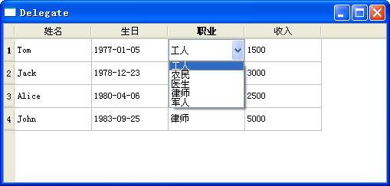
8.4 代理（Delegate）
此时运行程序，双击第1行第3列，显示如图8.10所示的下拉列表。

Slide 38
8.4 代理（Delegate）
下面使用QSpinBox控件实现对收入的输入编辑，调用自定义的Delegate来实现。
SpinDelegate类的实现与ComboDelegate类的实现类似，此处不再详细讲解。
（1）头文件“spindelegate.h”中的具体代码如下：
#include <QItemDelegate>
class SpinDelegate : public QItemDelegate
{
Q_OBJECT
public:
SpinDelegate(QObject *parent = 0);
QWidget *createEditor(QWidget *parent, const QStyleOptionViewItem &option, const QModelIndex &index) const;
void setEditorData(QWidget *editor, const QModelIndex &index) const;
void setModelData(QWidget *editor, QAbstractItemModel *model, const QModelIndex &index) const;
void updateEditorGeometry(QWidget *editor, const QStyleOptionViewItem &option, const QModelIndex &index) const;
};

Slide 39
8.4 代理（Delegate）
（2）源文件“spindelegate.cpp”中的具体代码如下：
#include "spindelegate.h"
#include <QSpinBox>
SpinDelegate::SpinDelegate(QObject *parent): QItemDelegate(parent)
{
}
createEditor()函数的具体实现代码如下：
QWidget *SpinDelegate::createEditor(QWidget *parent,const QStyleOption ViewItem &/*option*/,const QModelIndex &/*index*/) const
{
QSpinBox *editor = new QSpinBox(parent);
editor->setRange(0,10000);
editor->installEventFilter(const_cast<SpinDelegate*>(this));
return editor;
}

Slide 40
8.4 代理（Delegate）
setEditorData()函数的具体实现代码如下：
void SpinDelegate::setEditorData(QWidget *editor,const QModelIndex &index) const
{
int value =index.model()->data(index).toInt();
QSpinBox *box = static_cast<QSpinBox*>(editor);
box->setValue(value);
}
setModelData()函数的具体实现代码如下：
void SpinDelegate::setModelData(QWidget *editor, QAbstractItemModel *model,const QModelIndex &index) const
{
QSpinBox *box = static_cast<QSpinBox*>(editor);
int value = box->value();
model->setData(index,value);
}

Slide 41
8.4 代理（Delegate）
updateEditorGeometry()函数的具体实现代码如下：
void SpinDelegate::updateEditorGeometry(QWidget *editor,
const QStyleOptionViewItem &option, const QModelIndex &/*index*/) const
{
editor->setGeometry(option.rect);
}

Slide 42
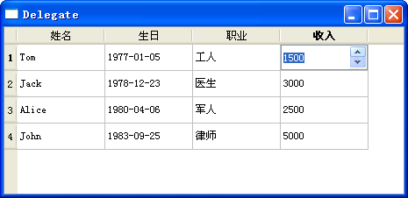
8.4 代理（Delegate）
（3）在“main.cpp”文件中添加代码如下：
#include "spindelegate.h"
在语句tableView.setModel(&model)的后面添加内容如下：
SpinDelegate spinDelegate;
tableView.setItemDelegateForColumn(3,&spinDelegate);
（4）此时运行程序，双击第1行第4列后的效果如图8.11所示。

